Slide 1
前端技术分享
益友会技术部

Slide 2
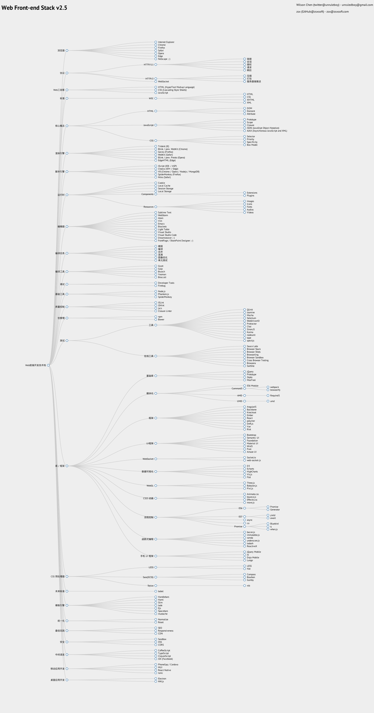
了解 现在 前端 知识 架构 体系

Slide 3
Vue项目入门
node/npm环境安装使用
vue载入项目
vue基础语法
vue生命周期
组件化开发
vue动画组件
vue过滤器
Options/Data
常用方法
路由
vuex
css预编译
es6常用技术点
Webpack

Slide 4
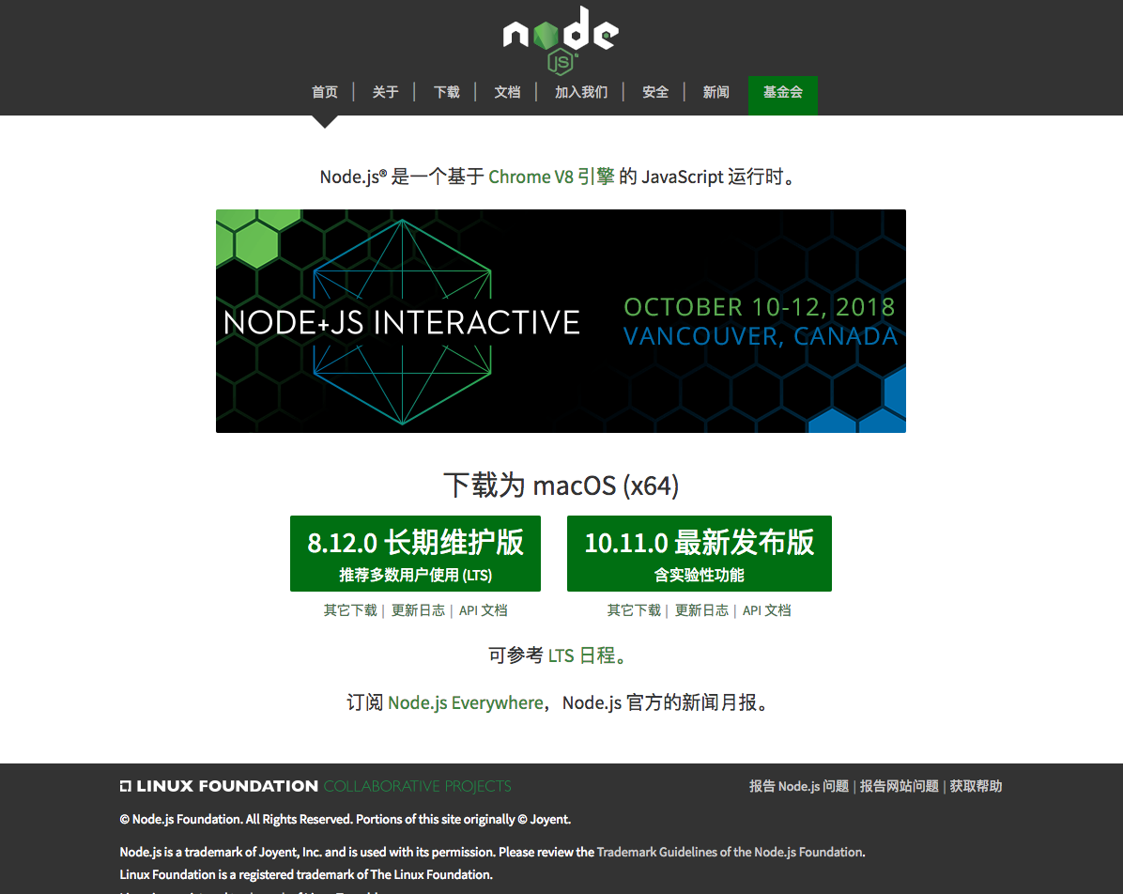
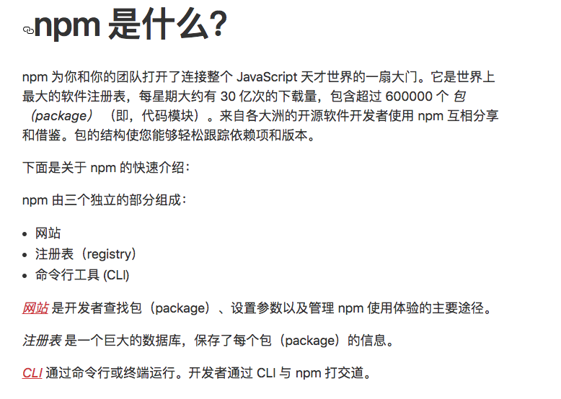
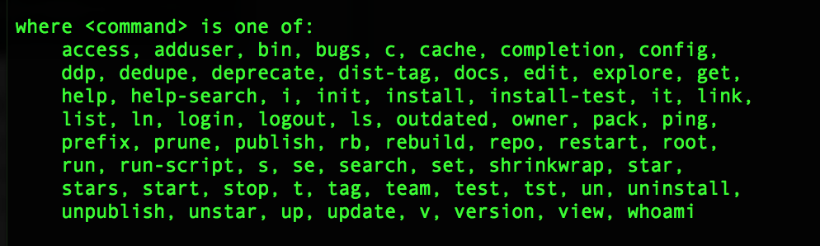
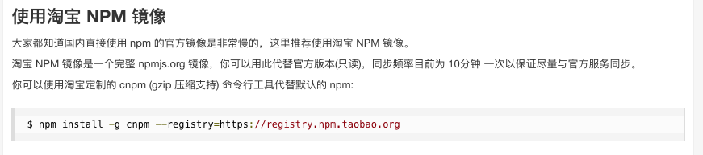
node/npm环境安装使用

Slide 5

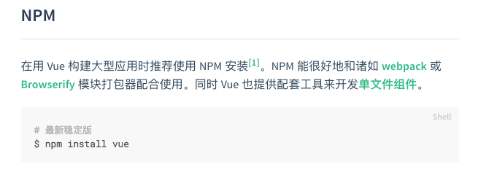
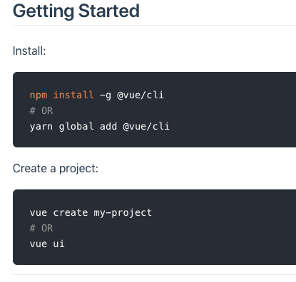
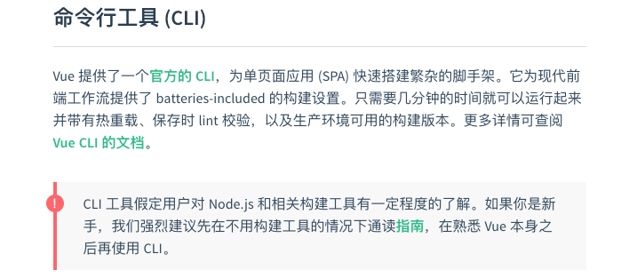
如何将vue载入项目

Slide 6
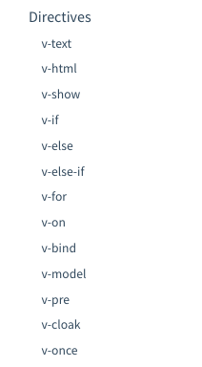
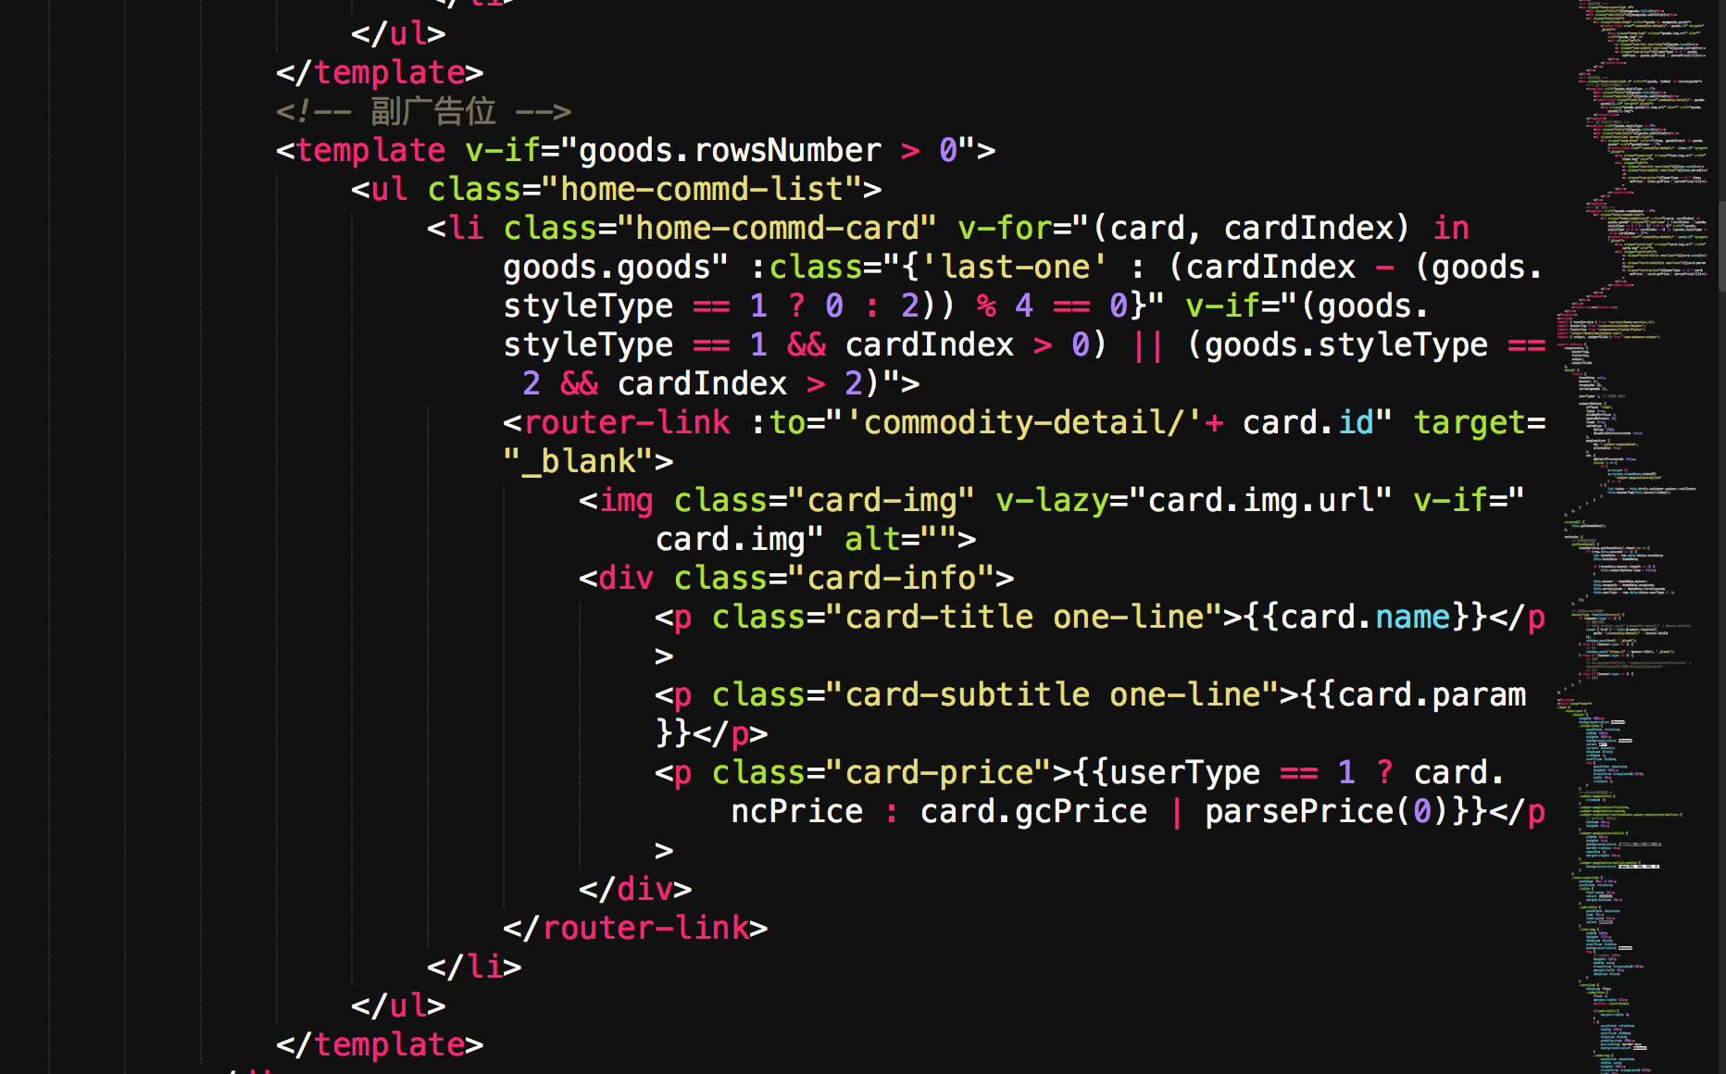
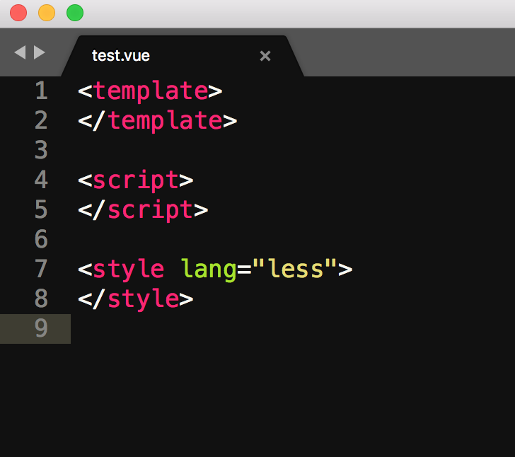
vue基础

Slide 7
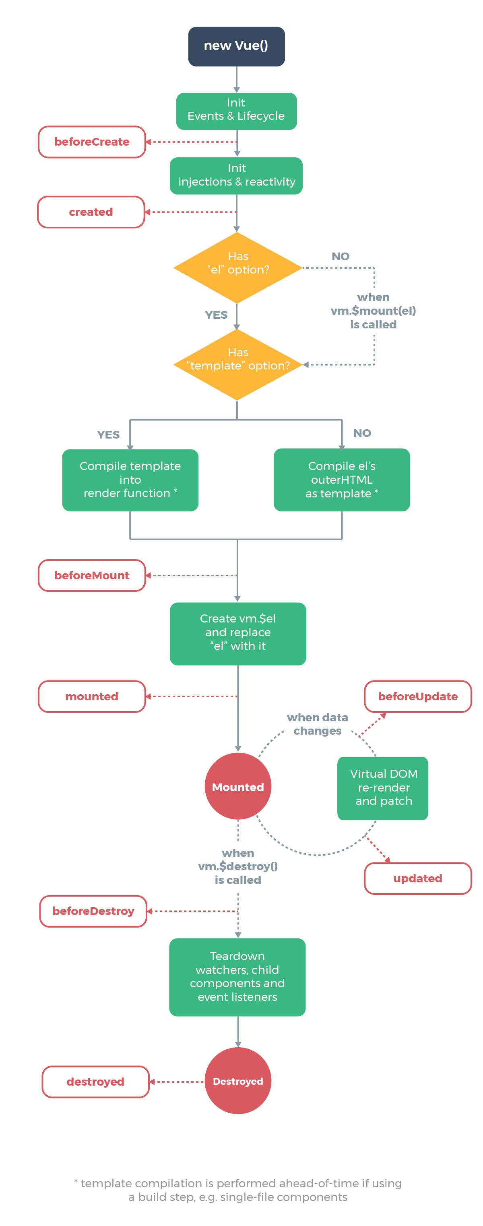
vue生命周期
每个 Vue 实例在被创建时都要经过一系列的初始化过程——例如，需要设置数据监听、编译模板、将实例挂载到 DOM 并在数据变化时更新 DOM 等。同时在这个过程中也会运行一些叫做生命周期钩子的函数，这给了用户在不同阶段添加自己的代码的机会。

Slide 8
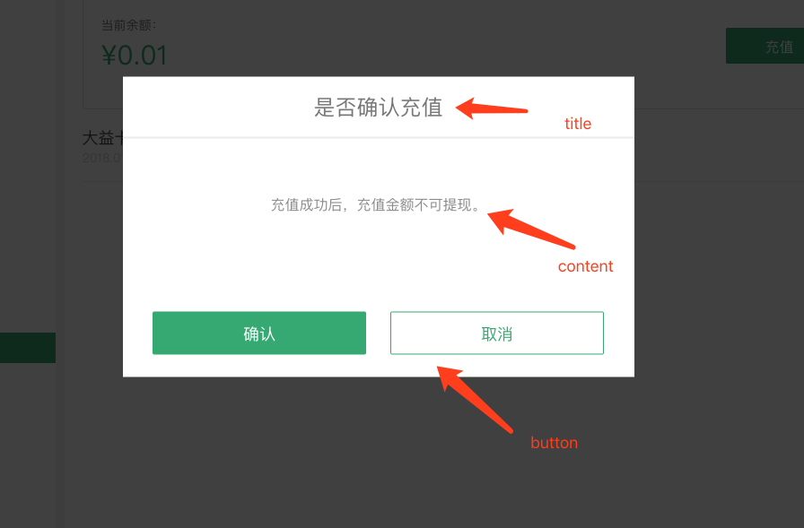
组件化开发
提高内部功能聚合性，降低耦合性；
组件封装需要考虑组件复用性、可扩展性；

Slide 9
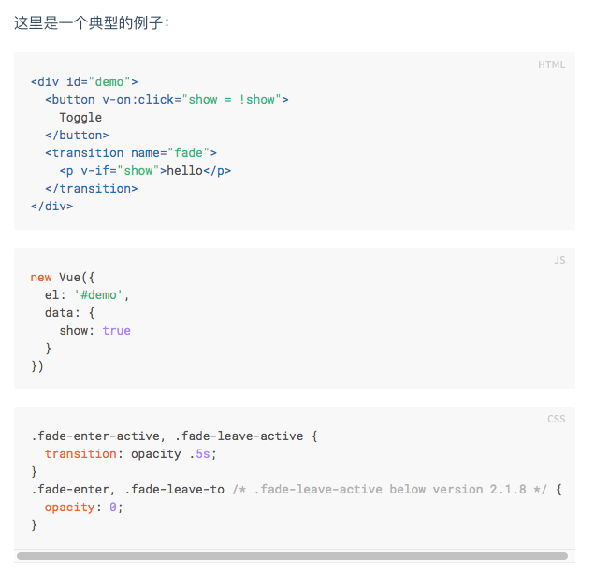
过渡动画
Vue 提供了 transition 的封装组件

Slide 10
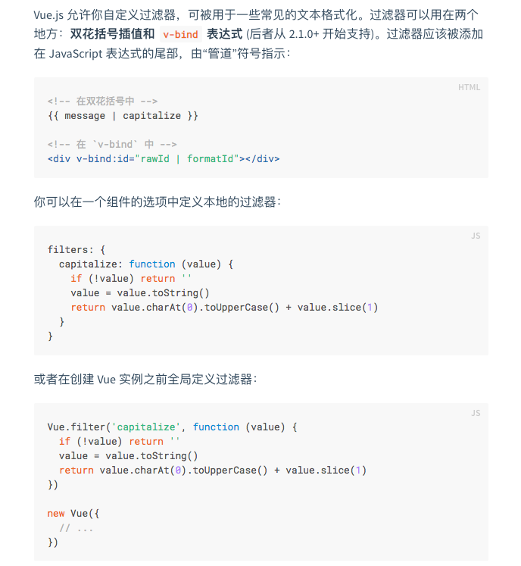
vue过滤器
过滤需要被格式化的数据

Slide 11
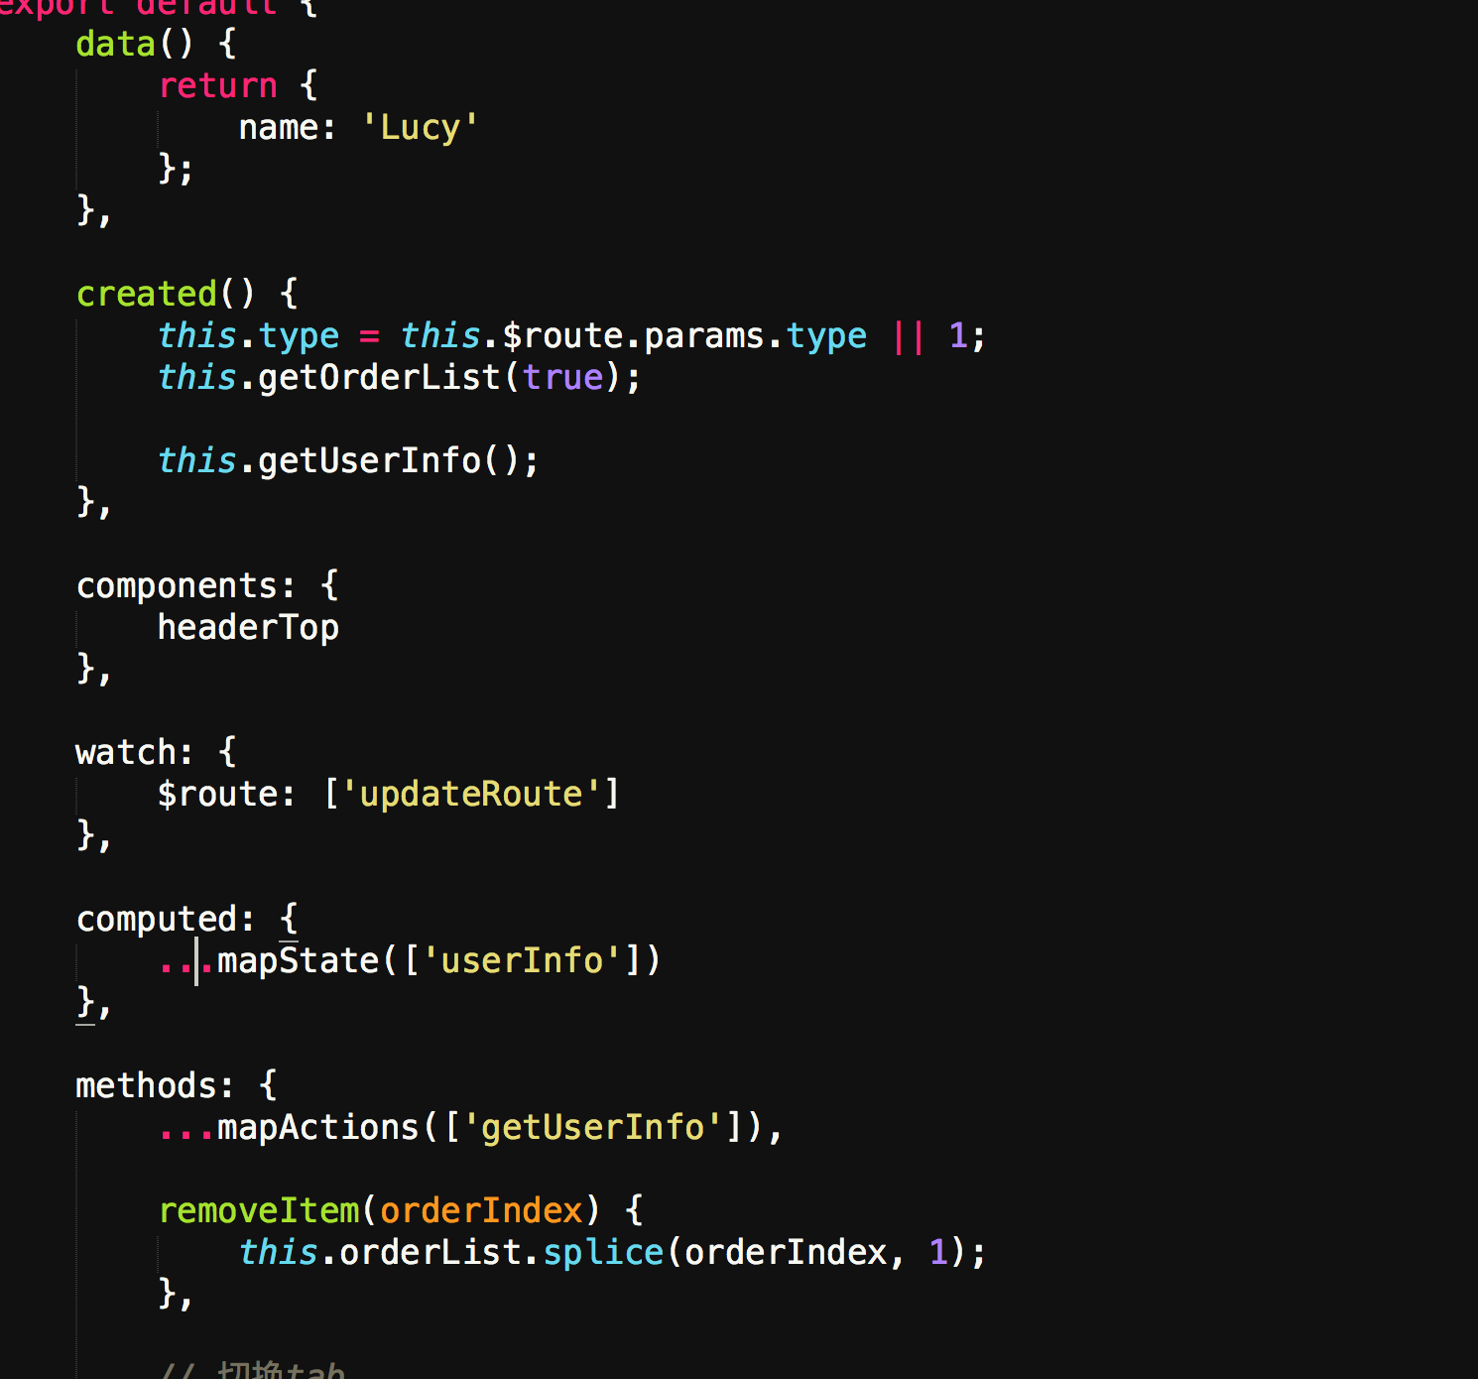
Options/Data
data
computed(计算属性)
methods
watch(监听属性)
props

Slide 12
常用方法
全局： Vue.directive、 Vue.filter、 Vue.component、 Vue.use
实例：vm.$on、vm.$once、vm.$off、vm.$emit

Slide 13
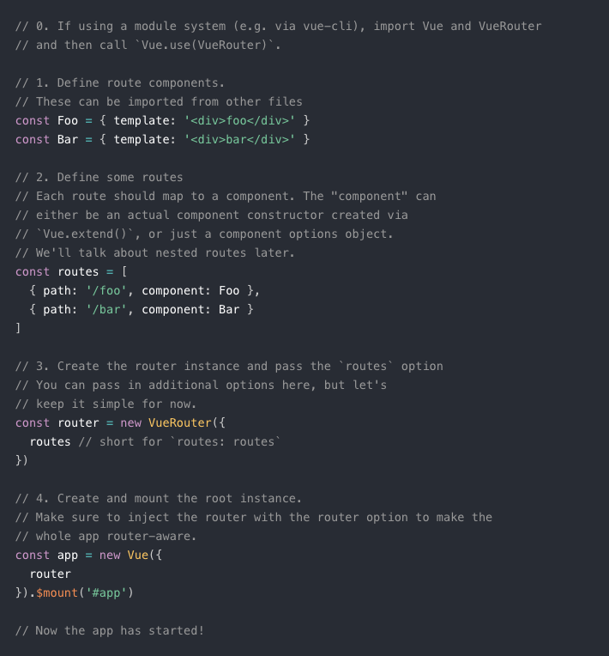
路由
安装 npm install vue-router
引入项目 import Vue from 'vue’; import VueRouter from 'vue-router’; Vue.use(VueRouter)
配置页面到对应的路由地址

Slide 14
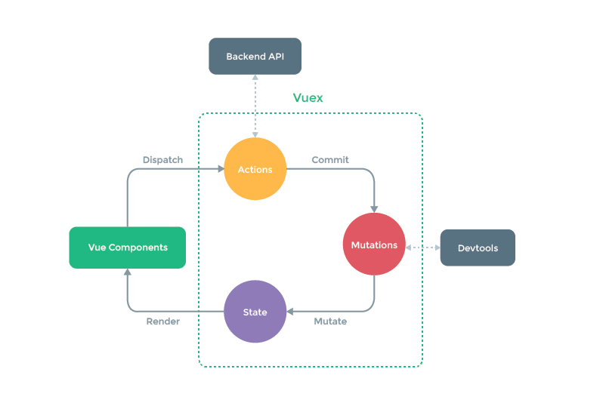
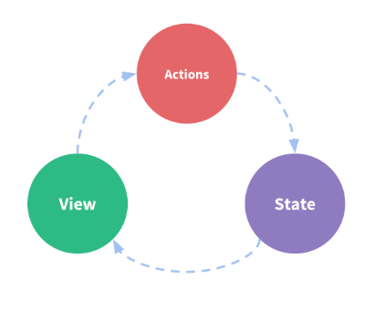
vuex
Vuex 是一个专为 Vue.js 应用程序开发的状态管理模式。它采用集中式存储管理应用的所有组件的状态，并以相应的规则保证状态以一种可预测的方式发生变化。
解决多组件共享状态时，组件之间状态传递问题。
适用于大型单页应用。
Vuex采用全局单例模式，实现组件间状态共享。vuex的核心是store，包含大部分的state。和全局对象不同的是，vuex状态是响应式存储的，不能直接改变state。
核心概念；state、getter、mutation、action、moudule。

Slide 15
css预编译
解决css问题： 语法不够强大，比如无法嵌套书写导致模块化开发中需要书写很多重复的选择器；没有变量和合理的样式复用机制，使得逻辑上相关的属性值必须以字面量的形式重复输出，导致难以维护。
主流预编译语言：Less、Sass 和 Stylus
基本语法、嵌套语法、变量、@import、混入、继承、函数、逻辑控制

Slide 16
es6常用技术点
let、const命令
变量结构赋值 ES6 允许按照一定模式，从数组和对象中提取值，对变量进行赋值，这被称为解构。例子： let [a, b, c] = [1, 2, 3]; // a=1; b=2; c=3; let { x, y, ...z } = { x: 1, y: 2, a: 3, b: 4 }; // x=1; y=2; z={ a: 3, b: 4 };
箭头函数 this指向定义时所在的对象且固定
Promise对象 Promise 是异步编程的一种解决方案，比传统的解决方案——回调函数和事件——更合理和更强大。它由社区最早提出和实现，ES6 将其写进了语言标准，统一了用法，原生提供了Promise对象。
Class、extend ES6 提供了更接近传统语言的写法，引入了 Class（类）这个概念，作为对象的模板。通过class关键字，可以定义类。Class 可以通过extends关键字实现继承，这比 ES5 的通过修改原型链实现继承，要清晰和方便很多。

Slide 17
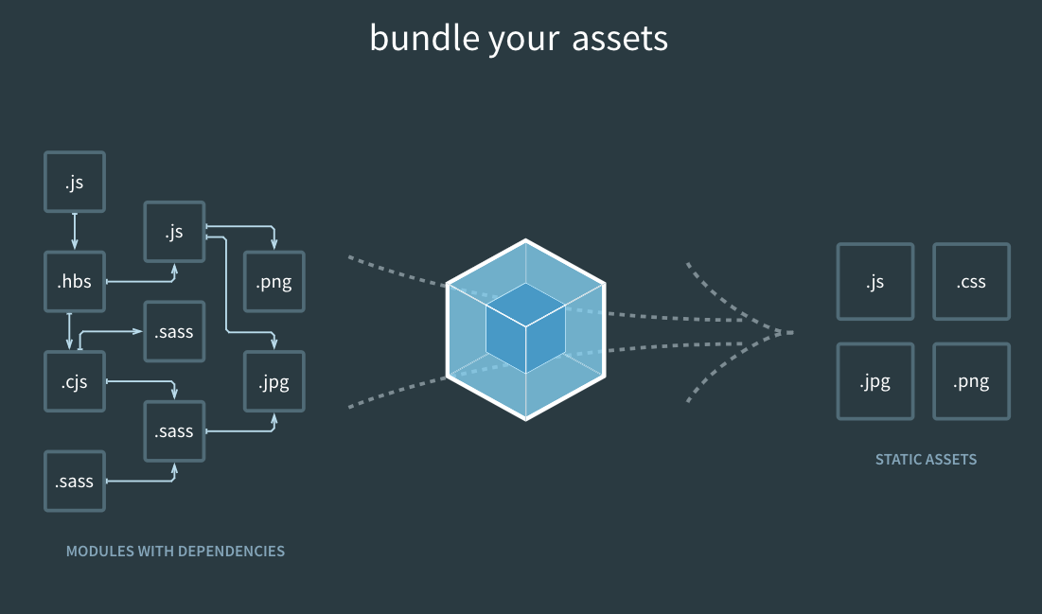
Webpack
4个核心概念：
入口(entry) 入口起点(entry point)指示 webpack 应该使用哪个模块，来作为构建其内部依赖图的开始。进入入口起点后，webpack 会找出有哪些模块和库是入口起点（直接和间接）依赖的。
输出(output) output 属性告诉 webpack 在哪里输出它所创建的 bundles，以及如何命名这些文件，默认值为 ./dist。基本上，整个应用程序结构，都会被编译到你指定的输出路径的文件夹中。
Loader loader 让 webpack 能够去处理那些非 JavaScript 文件（webpack 自身只理解 JavaScript）。loader 可以将所有类型的文件转换为 webpack 能够处理的有效模块，然后你就可以利用 webpack 的打包能力，对它们进行处理。
插件(plugins) oader 被用于转换某些类型的模块，而插件则可以用于执行范围更广的任务。插件的范围包括，从打包优化和压缩，一直到重新定义环境中的变量。插件接口功能极其强大，可以用来处理各种各样的任务。

